Slide 1

Arduino + Labview = Instrumentación Virtual Low Cost Pablo López

Slide 2
AGENDA
El problema a resolver…
La solución a implementar…
DEMO
Preguntas & Comentarios

Slide 3
El problema a resolver…
Notes:
Descripción de Proyectos (10 minutos)
Descripción
Objetivos
Fase Actual
Aplicaciones en la Industria
Destacar el impacto potencial del proyecto en el sector industrial guatemalteco.

Slide 4
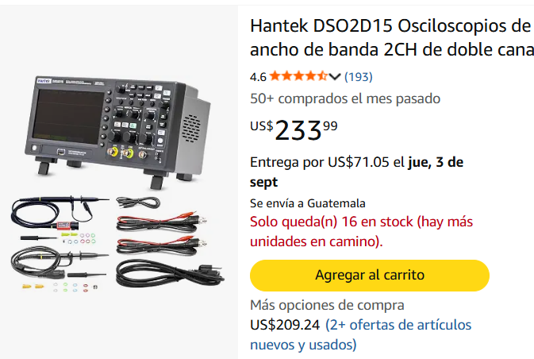
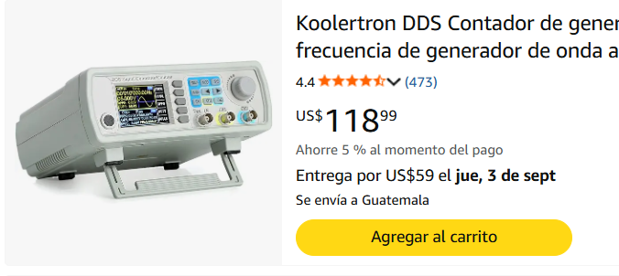
Cuánto cuesta medir
Osciloscopio de mesa
Generador de funciones
200 – 400 US$
100 – 300 US$

Slide 5
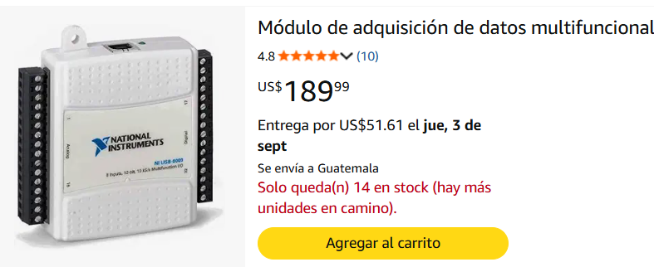
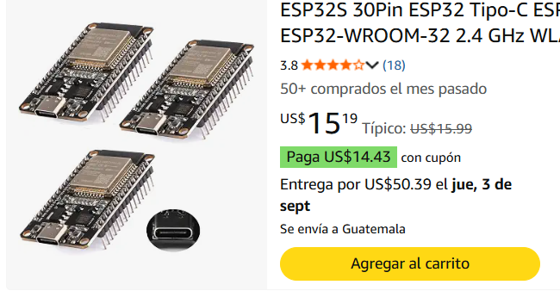
Y lo mismo, en15 US$
DAQ de 8 canales
ESP32 + protoboard + sensores
100 – 300 US$
10 – 15 US$

Slide 6
Hasta dónde llega
Nos sirve muy bien, para
Señales lentas: temperatura, luz, presión, posición
Enseñar adquisición y control sin comprar un laboratorio
Prototipos y pruebas de concepto
No sustituye a un equipo real en
Audio, vibración o cualquier señal rápida
Medición de precisión, trazable o certificada
El ADC del ESP32 no es lineal y es propenso a ruidos: hay que calibrarlo
Nunca va a ser un osciloscopio de calidad.
Pero para educación y prototipado es muy util

Slide 7
La solución a implementar…
Notes:
Descripción de Proyectos (10 minutos)
Descripción
Objetivos
Fase Actual
Aplicaciones en la Industria
Destacar el impacto potencial del proyecto en el sector industrial guatemalteco.

Slide 8
El protocolo
LabVIEW => VISA serial => 0x01 [pin][valor] => ESP32
LabVIEW <= 'A' 'A'
Un byte de comando, sus parámetros, y siempre dos bytes de respuesta.
Eso es todo el protocolo, se mantiene lo suficientemente simple

Slide 9
Cualquier placa
firmware.ino, el protocolo se flashea UNA sola vez
lv_hal.h, barrera de abstraccion para que sepa cómo se hace esto en esta arquitectura
ESP32 · AVR · STM32 (proximamente)
El ADC siempre responde 0..4095: en AVR es de 10 bits y se escala en el firmware, no en LabVIEW.
El protocolo se escribe una vez.
Cambiar de placa no cambia ni un VI.

Slide 10
Cómo se extiende
Agregar una tarjeta = 5 líneas en el catálogo de lv_core.py
Agregar una función = un case en el firmware y su VI
Ya trae: digital, analógico, DAC, PWM, servo, NeoPixel, LCD I2C, ESP-NOW y reportes TDMS
Es Open Source, esta en GitHub, proximamente en VI Package Manager.
Para compilar y cargar usamos arduino-cli, embebido en el proyecto.

Slide 11
DEMO
Notes:
Descripción de Proyectos (10 minutos)
Descripción
Objetivos
Fase Actual
Aplicaciones en la Industria
Destacar el impacto potencial del proyecto en el sector industrial guatemalteco.

Slide 12
La demo: cuatro actos
Flashear Firmware en diferentes placas usando el mismo VI de instalación:
Arduino Uno
ESP32 Wrover IE
Demo de Neopixeles
Demo de maquina de estados con LEDs
Demo Generador de funciones
Demo Analog input y PWM Output

Slide 13
Preguntas & Comentarios
Notes:
Descripción de Proyectos (10 minutos)
Descripción
Objetivos
Fase Actual
Aplicaciones en la Industria
Destacar el impacto potencial del proyecto en el sector industrial guatemalteco.

Slide 14
Contacto
TESLA LAB
IG: @tesla_lab_guatemala
tesla.galileo.edu tesla@galileo.edu
Pablo López
IG: @usuario
https://github.com/PabloJLM/LV_ESP32 pablo.lopezmazariegos@galileo.edu

